Slide 1

SOLUÇÃO PARA O MAU ATENDIMENTO

Slide 2
PROBLEMA
PESQUISA
O problema que tivemos é em relação ao mau atendimento em um restaurante japonês pois os clientes chegam ao restaurante e encontra certa dificuldade para realizar seus pedidos. Nossas avaliações dão conta de que essa experiência tem sido traumática.
BENEFÍCIOS
APLICATIVO
IDEIAS PARA O FUTURO:

Slide 3
PROBLEMA
PESQUISA
23 pessoas responderam.
A maioria que responderam foram adolescentes sendo 15 ao total
E 6 acima de 31.
A maioria que responderam foram homens sendo 13 ao total E 8 foram mulheres.
Os homens tiveram mais experiencias ruins com o mal atendimento mais as mulheres que escolheram usar o autoatendimento.
BENEFÍCIOS
APLICATIVO
IDEIAS PARA O FUTURO:

Slide 4
PROBLEMA
Melhoria da experiência do cliente
Personalização dos pedidos
Redução de erros nos pedidos
Eficiência operacional
Coleta de dados e análises
PESQUISA
BENEFÍCIOS
APLICATIVO
IDEIAS PARA O FUTURO:

Slide 5



A solução é comprar dois painéis um para o auto atendimento, outro para a organização das filas e um cardápio virtual que estará em um QR code nas mesas para as pessoas se atenderem sozinhas pelo celular ou usarem o painel.
INCLUSIVO:
A nossa solução além de que as pessoas que não tem celular também poderão usar o nosso painel que terá um sistema que corresponde com voz.
CONCORRENTES:
PROBLEMA
PESQUISA
BENEFÍCIOS
APLICATIVO
IDEIAS PARA O FUTURO:

Slide 6
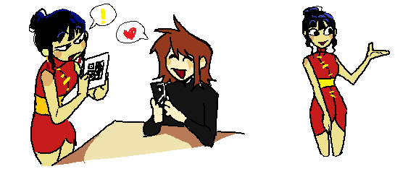
PROBLEMA
Painel: 5 mil.
Painel com voz acoplada: 8mil.
Licença: 800 reais.
Criação de um site: 600 a 11mil.
Hospedagem da plataforma R$ 6.99 e R$17.99/mês.
Criação de um cardápio virtual: 300 a 600 reais.
Custos:
PESQUISA
BENEFÍCIOS
APLICATIVO
IDEIAS PARA O FUTURO:

Slide 7
PROBLEMA
PESQUISA
BENEFÍCIOS
APLICATIVO
IDEIAS PARA O FUTURO:

Slide 8
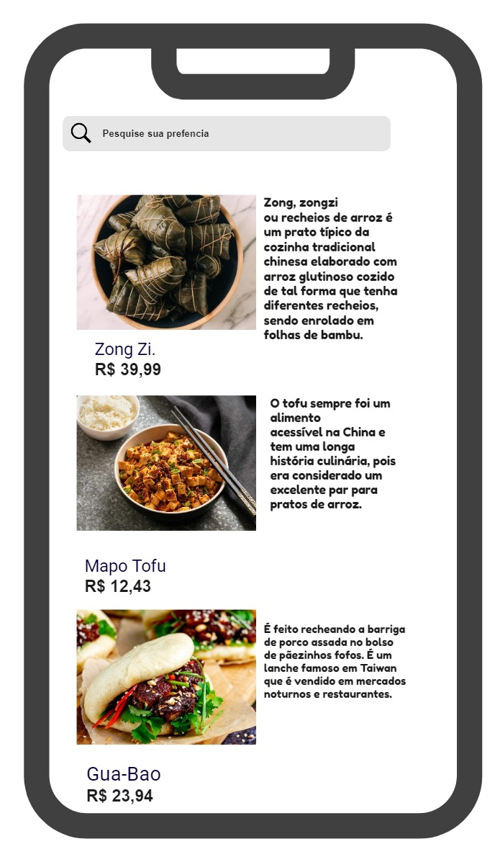
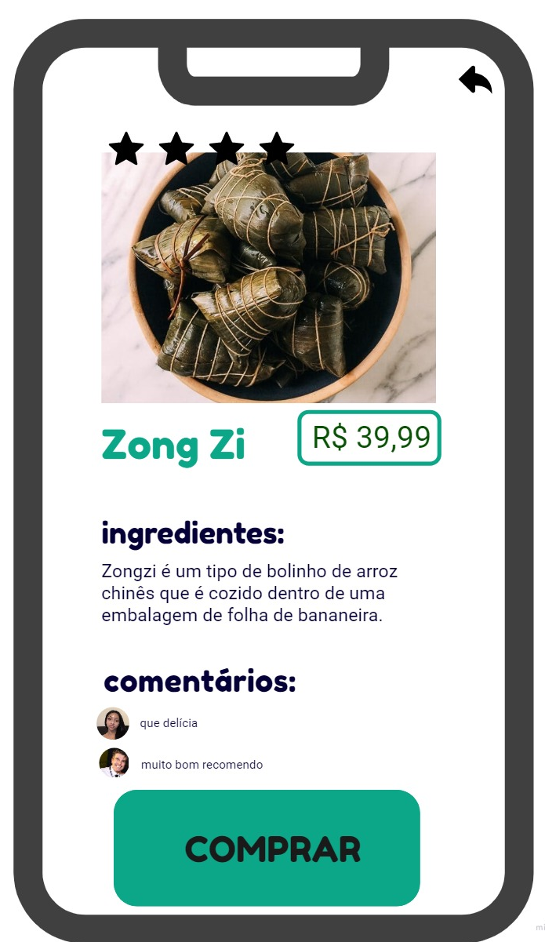
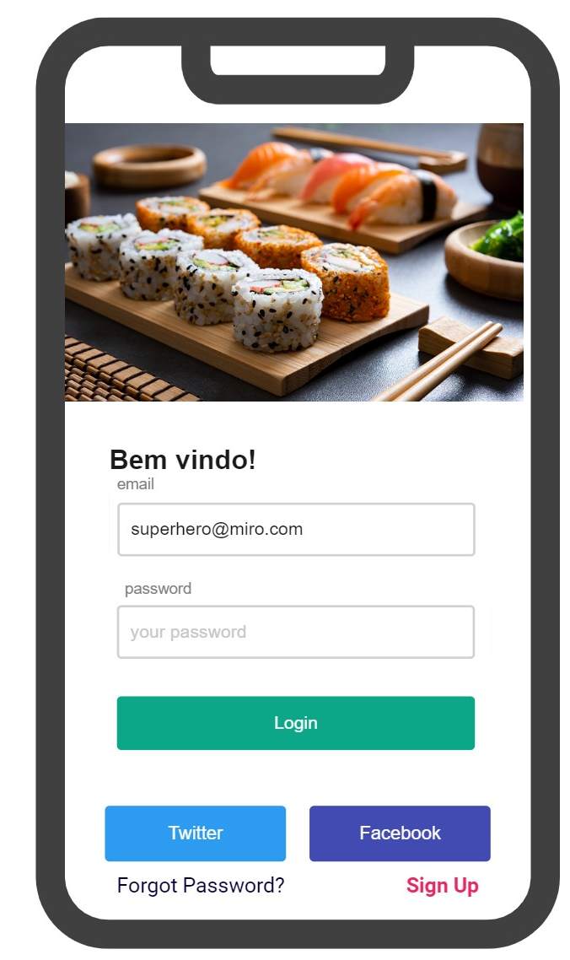
APLICATIVO:

Slide 9
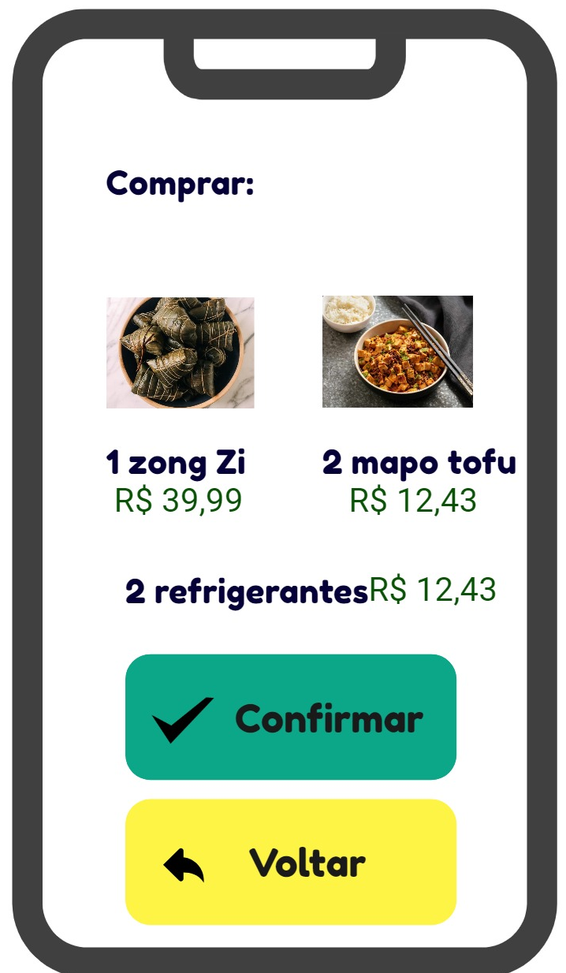
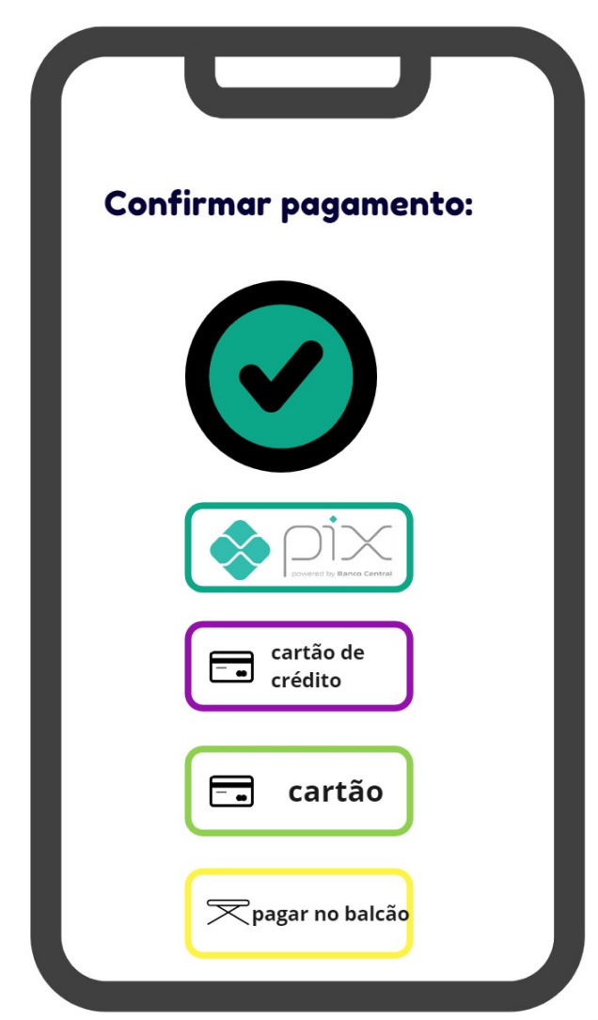
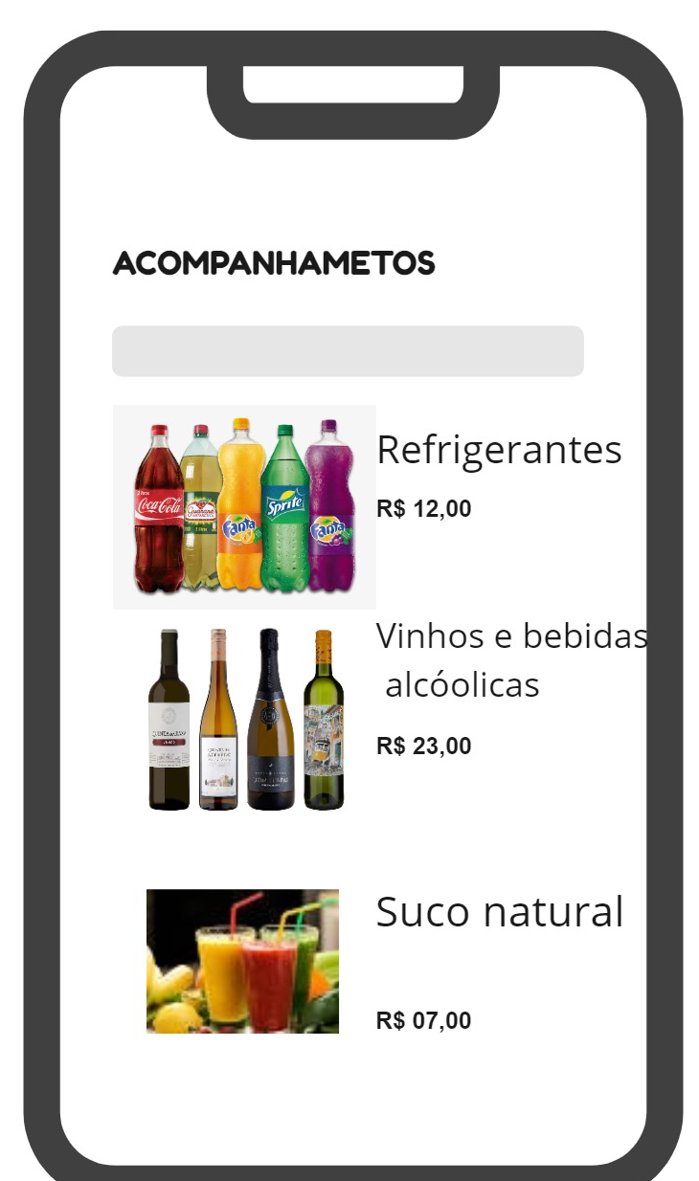

Slide 11
PROBLEMA
Melhorar e expandir o painel da loja no futuro.
Considerar a substituição do painel por tablets, caso a ideia seja lucrativa.
Distribuir os tablets fixados nas mesas para facilitar os pedidos dos clientes.
Permitir que as pessoas sejam atendidas diretamente em suas mesas.
Reduzir a interação com os garçons apenas para o momento do pagamento.
Opções de pagamento aceitas: cartão ou dinheiro.
Exibir a chave PIX na tela dos tablets para que os clientes possam realizar o pagamento após finalizarem seus pedidos.
PESQUISA
BENEFÍCIOS
APLICATIVO
IDEIAS PARA O FUTURO:

Slide 12
DESENVOLVEDORES:
Marsh Dias Rocha
Isabelle Nascimento de Oliveira
Gustavo Henrique da Silva Soares

Slide 13
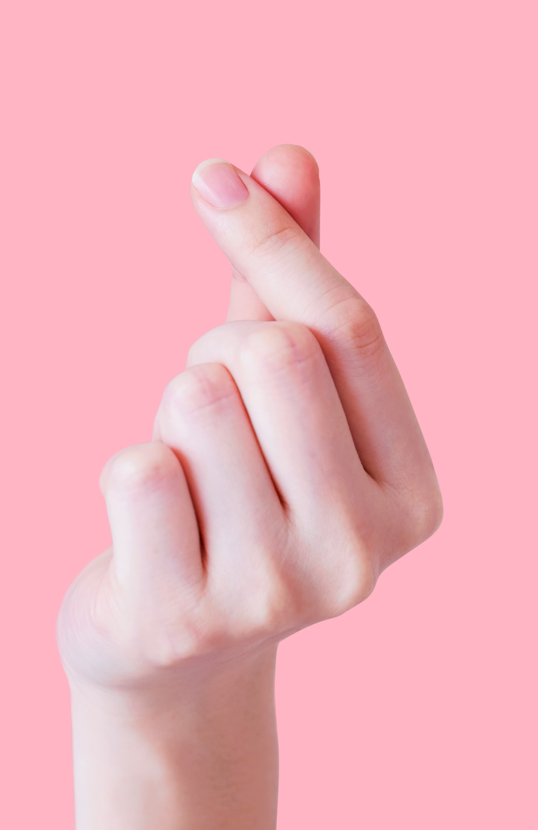
OBRIGADO POR SUA ATENÇÃO!

